Slide 1





ENCUENTRO ENUIES de
CENTROS de INVESTIGACIÓN EN ECONOMÍA SOCIAL
Una apuesta por los valores sociales y el conocimiento,
en la economía y la empresa.
El binomio Universidad Economía Social
12, 13 de diciembre de 2019
Juan Juliá Igual

Slide 2
Índice
INTRODUCCIÓN. CONOCIMIENTO Y VALORES PARA UNA ECONOMÍA MÁS AVANZADA Y SOSTENIBLE
EL DESEMPEÑO DE NUESTRA UNIVERSIDAD COMO PROVEEDORA DE CONOCIMIENTO
LA ECONOMÍA SOCIAL, UNA ECONOMÍA CON VALORES
ALGUNOS HECHOS Y CIFRAS PARA LA REFLEXIÓN

Slide 3
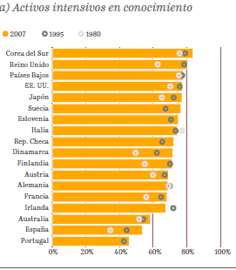
1. Introducción.
CONOCIMIENTO Y VALORES PARA UNA ECONOMÍA MÁS AVANZADA Y SOSTENIBLE
Los países con economías más avanzadas hacen un mayor uso del conocimiento
Fuente : Informe ABACO. IVIE 2013

Slide 4
1. Introducción.
CONOCIMIENTO Y VALORES PARA UNA ECONOMÍA MÁS AVANZADA Y SOSTENIBLE
En España ha crecido pero aún es menor que en los países de nuestro entorno
“El avance del uso productivo del conocimiento en España requiere de esfuerzos combinados del sistema educativo y el sistema productivo así como de políticas públicas.“ Pérez , Benegas. IVIE 2013
La inversión en intangibles característicos de la economia del conocimiento es inferior en España a la de los países de nuestro entorno. ( 6% del PIB en ES , 14% en EEUU y Francia )
                Más, Quesada IVIE.COTEC 2019

Slide 5

1. Introducción.
CONOCIMIENTO Y VALORES PARA UNA ECONOMÍA MÁS AVANZADA Y SOSTENIBLE
La pasada crisis global aconseja una reflexión sobre su origen central
    Perdida de valores imperio de la codicia y la sin razón
Debemos pasar del “fundamentalismo de mercado a una economía sostenible y con valores “

Slide 6
1. Introducción.
CONOCIMIENTO Y VALORES PARA UNA ECONOMÍA MÁS AVANZADA Y SOSTENIBLE
La UE comparte el diagnostico en el H2020. El programa RIS3 la llamada Estrategia de Especialización Inteligente para un crecimiento inteligente, sostenible e integrador.
Necesitamos un emprendimiento innovador socialmente responsable construido desde el conocimiento y los valores
Innovación en un sentido amplio como la definen en COTEC
    “ todo cambio ( no solo tecnológico ), basado en el conocimiento ( no solo científico) que genere valor ( no solo económico) “ COTEC 2016

Slide 7
1. Introducción.
CONOCIMIENTO Y VALORES PARA UNA ECONOMÍA MÁS AVANZADA Y SOSTENIBLE
Nos debemos de hacer algunas preguntas
Vamos en la dirección correcta. Las políticas públicas se corresponden con estas necesidades ?
Que puede aportar la Universidad, es esencial su contribución?
Que puede aportar la Economía Social, esta en condiciones de afrontar el reto de la sociedad digital ?
Interesa potenciar el binomio Universidad Economía Social ?

Slide 8
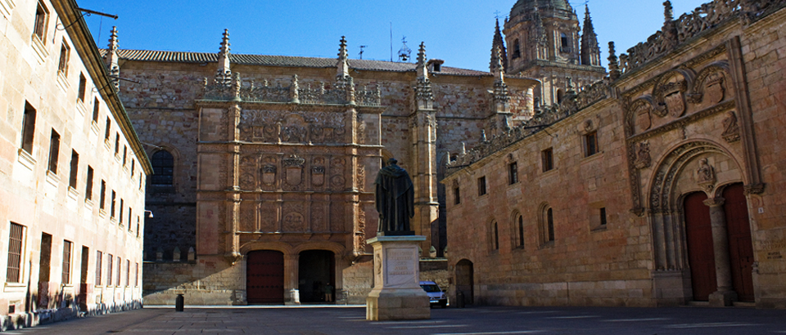
2.- EL DESEMPEÑO DE NUESTRA UNIVERSIDAD COMO PROVEEDORA DE CONOCIMIENTO
La Universidad Española es responsable de más del 70% de nuestra producción científica.
            España produce del orden de un 3,2% de las publicaciones científicas del mundo, se sitúa entre el 10/11 a nivel mundial
            Por el número de los investigadores más altamente citados ( HCR) 10 puesto mundial.
Un sistema universitario de larga tradición y en su conjunto de calidad, con una amplia y extensa oferta ( 1500.000 estudiantes, 84 universidades (50 públicas)

Slide 9



2.- EL DESEMPEÑO DE NUESTRA UNIVERSIDAD COMO PROVEEDORA DE CONOCIMIENTO
La Universidad Española en los rankings en 2019:
  En el TOP 1000 de ARWU (38), THE (37), y QS ( 25) , encontramos en algunos o alguno de ellos a
    45 universidades españolas ( 42 públicas y 3 privadas )
  Ello significa que 4 de cada 5 universidades públicas españolas están entre las 1000 mejores. Nuestro SUE esta en su inmensa mayoría entre el 5% de las mejores instituciones universitarias
  De acuerdo con el ARWU , solo UK de entre las diez mayores economías del mundo cuenta con más universidades por millón de habitantes que España.
EEUU 1 por 1.500.000 ES 1 por 1.200.000

Slide 10

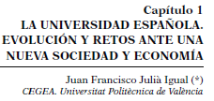
Universidad | ARWU | THE | QS
Barcelona | 151-200 | 201-250 | 166
Autónoma Barcelona | 201-300 | 145 | 193
Complutense Madrid | 201-300 | 401-500 | 206
Valencia | 201-300 | 401-500 | 561-570
Granada | 201-300 | 501-600 | 495
Pompeu Fabra | 301-400 | 135 | 298
Autónoma de Madrid | 301-400 | 351-400 | 159
Politécnica Valencia | 401-500 | 601-800 | 310
Zaragoza | 401-500 | 601-800 | 412
País Vasco | 401-500 | 601-800 | 601-650
Sevilla | 401-500 | 601-800 | 601-650
Oviedo | 401-500 | 601-800 | 801-1000
Islas Baleares | 401-500 | 501-600 | -
Politécnica Madrid | 501-600 | 601-800 | 470
Santiago de Compostela | 501-600 | 601-800 | 581-590
Rovira Virgili | 501-600 | 401-500 | -
Jaume I | 501-600 | 601-800 | -
Politècnica Cataluña | 601-700 | 501-600 | 275
Vigo | 601-700 | 601-800 | 801-1000
Salamanca | 601-700 | 601-800 | 591-600
Córdoba | 601-700 | - | -
Navarra | 701-800 | 251-300 | 242
Murcia | 701-800 | 801-1000 | 801-1000
Castilla-La Mancha | 701-800 | 801-1000 | 801-1000
Rey Juan Carlos | 701-800 | 801-1000 | 801-1000
La Laguna | 701-800 | 501-600 | -
LLeida | 701-800 | - | -
Miguel Hernández | 801-900 | 601-800 | -
Jaén | 801-900 | 801-1000 | -
Pablo Olavide | 801-900 | 801-1000 | -
Alicante | 801-900 | 801-1000 | -
Cantabria | 801-900 | - | -
Extremadura | 801-900 | - | -
Girona | 801-900 | - | -
Málaga | 801-900 | - | -
Valladolid | 801-900 | - | -
Alcalá de Henares | 901-1000 | 601-800 | 481
Las Palmas | 901-1000 | 601-800 | -
Carlos III | - | 601-800 | 253
Deusto | - | 601-800 | -
Oberta de Cataluña | - | 601-800 | -
La Coruña | - | 801-1000 | 801-1000
Almería | - | 801-1000 | -
Burgos | - | 801-1000 | -
Ramón Lull | - | - | 541-550
Fuente: Elaboración propia a partir de ARWU,THE, y QS en 2019.Criterio de ordenación: 1º posición en ARWU, 2º presencia en ARWU,THE, y QS., 3º posición en THE, y 4º posición en QS.

Slide 11
2.- EL DESEMPEÑO DE NUESTRA UNIVERSIDAD COMO PROVEEDORA DE CONOCIMIENTO
¿Pero que dicen de nuestro desempeño docente y compromiso social ?
  European Teaching Ranking (THE ETR 2018)
    14 universidades españolas (12 públicas y 2 privadas ) en el top100 de los países estudiados (A,UK,F,I, Es,H,Pt,Ir)
    UN,UB;UAB,UAM,UPF,UAH,UC3;UPCo,Use,UZ,UCM,UPV,URV,UV
  Graduate Employability QS ( QS GE 2019)
    14 universidades españolas ( 12 públicas y 2 privadas) en el top 500 mundial.
    UN,UB,UPM,UCM,UPC,UAB,UAM,UC3,UAH,UPV,URJC,URLL,UPF;UV
  University Impact Ranking THE 2019
    14 universidades españolas ( 12 públicas, 2 privadas) en el top 200 mundial
    UPF,UAB,UPCo,UGi,UC,UD,Uma,UMH,Umu,UPC,UPV,UV,Uva,UVi

Slide 12
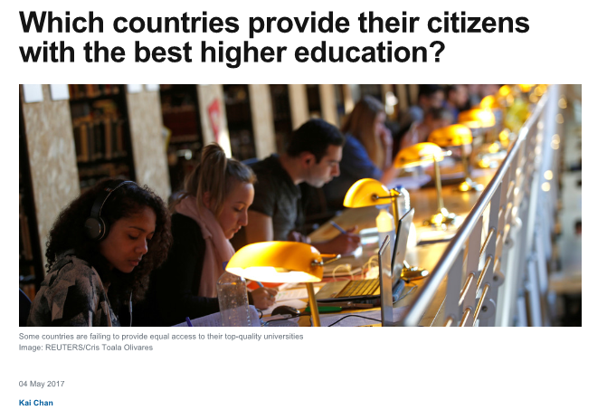
2.- EL DESEMPEÑO DE NUESTRA UNIVERSIDAD COMO PROVEEDORA DE CONOCIMIENTO
  Kai Chan. WEF 2017 .Los países que ofrecen a sus ciudadanos una mejor educación superior
  “lo más importante para el ciudadano promedio de un país no es si tiene universidades como Stanford o Oxford, sino más bien la calidad de las universidades a las que probablemente sus hijos asistan”
    Los rankings indican un buen desempeño en su conjunto de la universidad española, en atención a los recursos con que cuenta y su entorno científico ,contrariamente a lo que a veces se dice.
    La universidades que aparecen en el Top100 de los rankings globales, cuentan de media con 4 o 5 veces más presupuesto por estudiante y se encuentran en países que gastan en general I+D más de un 2% de su PIB
    Si situamos 20 universidades en el TOP 50 de algunas de 24 disciplinas académicas ( L. Delgado PRISUE2017)
https://www.weforum.org/es/agenda/2017/05/que-paises-ofrecen-a-sus-ciudadanos-la-mejor-educacion-superior/

Slide 13
2.- EL DESEMPEÑO DE NUESTRA UNIVERSIDAD COMO PROVEEDORA DE CONOCIMIENTO
Ahora bien, hay cosas que mejorar claramente :
  La transferencia de conocimiento es reducida en relación con nuestro nivel de producción científica.
    Patentes de escala internacional : 0,6% de las del mundo, y ocupamos el puesto 18 por registros en la OEPM)
      ( de ellas 2/3 de universidades ( 36,4%) y centros públicos (24,5% ) Ribechini -OBS Business School 2015
  Es necesaria una ampliación en el área de las disciplinas STEM
    30,5% de los estudiantes universitarios en 2006 a solo el 24% en 2018
    Cuando el 37,1% de la oferta de empleo universitario según ADECCO es de STEM
                Aldás 2019

Slide 14
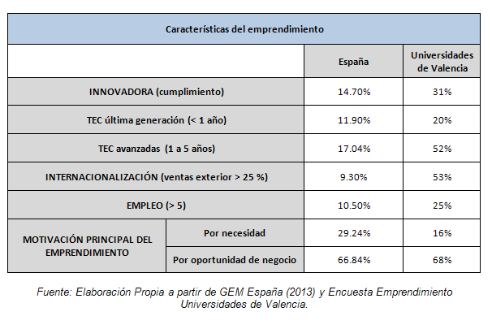
2.- EL DESEMPEÑO DE NUESTRA UNIVERSIDAD COMO PROVEEDORA DE CONOCIMIENTO
  El emprendimiento en el ecosistema universitario es de mayor calidad

Slide 15

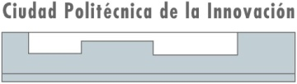
2.- EL DESEMPEÑO DE NUESTRA UNIVERSIDAD COMO PROVEEDORA DE CONOCIMIENTO
“Se ha comprobado que las empresas derivadas, de alto contenido tecnológico, la base de desarrollo de las cuales se asienta sobre resultados de investigación, y que nacen al amparo de las universidades, son un mecanismo adecuado para facilitar la transferencia de estos resultados a la sociedad, a la vez que generan uso de alto valor añadido y pueden contribuir al desarrollo de un tejido productivo caracterizado por la intensificación tecnológica, lo cual repercute en el hecho que la sociedad pueda tener también un justo retorno en forma de creación de riqueza y empleo. “
J. M Gomez Gras 2019
Notes:
Personaje del año
Compañía
Universidad en la que estudió
ARWU 2013
TOPS SHANGAI 500
AndrewGrove
INTEL
Berkeley
2
Bill Gates
MICROSOFT
Harvard
1
Jeffrey Preston
AMAZON
Princeton
7
Marl Zuckerberg
FACEBOOK
Harvard
1
Ted Turner
CNN
Brown
67
Personaje del año
Compañía
Universidad en la que estudió
ARWU 2013
TOPS SHANGAI 500
AndrewGrove
INTEL
Berkeley
2
Bill Gates
MICROSOFT
Harvard
1
Jeffrey Preston
AMAZON
Princeton
7
Marl Zuckerberg
FACEBOOK
Harvard
1
Ted Turner
CNN
Brown
67

Slide 16
2.- EL DESEMPEÑO DE NUESTRA UNIVERSIDAD COMO PROVEEDORA DE CONOCIMIENTO
Ahora bien, hay cosas que mejorar claramente :
  Internacionalización: Luces y sombras
    Primer país en total de intercambios de estudiantes ( recibidos +enviados ) de ERASMUS, y con mejor balance entre recibidos y enviados tras UK
    Pero:
      Bajo % de alumnos extranjeros cursando grados ( 2,2% Es y 4,4%OCDE), mejor en master (13,9%Es y OCDE 11,9%),y doctorado ( 19,3% ES y 26,5% OCDE) ( UK : grados 19,1%, master 36,1%, doctorado 43,2%)
      Escaso % de profesorado extranjero , no llega al 2% (UK 27,3%) ( Hay excepciones UPF 12,1% y U.CarlosIII 5,9%)
    Creciente colaboración internacional en publicaciones científicas universitarias
      En 2008…… 37,71%
      En 2017 ……. 51,32% ( Fuente INAECU a partir del WOS 2008,2017)

Slide 17
3.-LA ECONOMÍA SOCIAL, UNA ECONOMÍA CON VALORES
Primacía de las personas, y del objeto social sobre el capital
Al servicio de los socios y de la sociedad ( economia de rostro humano)
Incorpora valores democráticos y de participación
Es más resilente y arraigada territorialmente
En general se identifica con los principios de la EBC

Slide 18
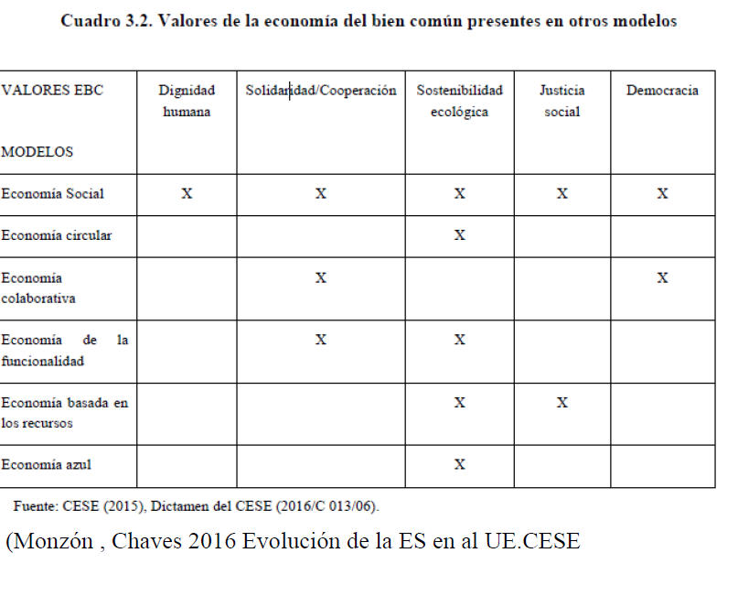
3.-LA ECONOMÍA SOCIAL, UNA ECONOMÍA CON VALORES

Slide 19
4.-ALGUNOS HECHOS Y CIFRAS PARA LA REFLEXIÓN
Muchos países con un elevado índice de desarrollo cooperativo (IDC),
se encuentran entre los de mayor índice de progreso social (IPS)
y cuentan con buenos índices de competitividad digital.
Posición | Índice de Progreso Social (SPI)* | Índice de Desarrollo Cooperativo (SPI Ranking) * | índice Competitividad Digital [ICD 2019]**
1 | Nueva Zelanda [18] | Nueva Zelanda (1)[18] | Estados Unidos
2 | Suiza [5] | Francia (20) [24] | Singapur
3 | Islandia [27] | Suiza (2) [5] | Suecia
4 | Holanda [6] | Finlandia (8) | Dinamarca
5 | Noruega [9] | Italia (29) [41] | Suiza
6 | Suecia [3] | Holanda (4) [6] | Holanda
7 | Canada [11] | Alemania (12) [17] | Finlandia
8 | Finlandia [7] | Austria (11) [20] | Hong Kong
9 | Dinamarca [4] | Dinamarca (9) [4] | Noruega
10 | Australia [14] | Noruega (5) [9] | Korea
Fuente: Elaboración propia a partir de Dave Grace Asociates. Global Census on Co-operatives 2014. United Nation´s Secretariat. *() Posición en el TOP Mundial del Índice de Progreso Social, **[ ] IMD Digital World Competitiveness Ranking 2019.

Slide 20
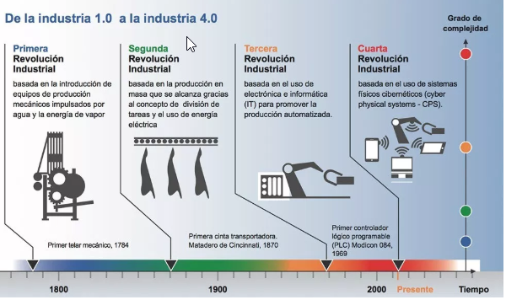
Presentación de Ricardo Palomo, Clausura Masters CEGEA, 2019

Slide 21
4.-ALGUNOS HECHOS Y CIFRAS PARA LA REFLEXIÓN
Se observa una presencia algo menor de la Economía Social en los sectores IT-TIC que en el conjunto de sectores .
Peso de la economía social en los sectores IT-TIC: informático, electrónico, de telecomunicaciones, de programación y de proceso de datos (CNAEs 26, 61, 62, 631)
 | Nº de empresas en todos los sectores de la economía |  | Nº de empresas en sectores tecnológicos (CNAEs 26, 61, 62, 631)
SA (EXC SAL) | 87.194 | 6,38% | 2.106 | 5,85%
SL (EXCL SLL) | 1.248.328 | 91,32% | 32.250 | 89,62%
FOMAS DE E. SOCIAL | 26.602 | 1,95% | 583 | 1,62%
- SAL | 1.338 | 0,10% | 43 | 0,12%
- SLL | 16.607 | 1,21% | 454 | 1,26%
- ASOCIACION | 1.556 | 0,11% | 18 | 0,05%
- SCOOP | 7.101 | 0,52% | 68 | 0,19%
OFJUR | 4.923 | 0,36% | 1.047 | 2,91%
TOTAL | 1.367.047 | 100,00% | 35.986 | 100,00%
Fuente: Juliá , Meliá , Miranda 2019 Elaboración a partir de datos extraídos de SABI, en septiembre de 2019, seleccionando solo las empresas activas.

Slide 22
4.-ALGUNOS HECHOS Y CIFRAS PARA LA REFLEXIÓN
Se observa un ligero decrecimiento en el ritmo de creación de empresas tecnológicas IT-TIC tras la crisis económica
 | SA y SL |  | SCOOP |  | SLAB
 | % con respecto al total del periodo 2000-2017 | Nº empresas | % con respecto al total del periodo 2000-2017 | Nº empresas | % con respecto al total del periodo 2000-2017 | Nº empresas
2000-2004 | 37.4% | 11.551 | 45.9% | 17 | 56,0% | 280
2005-2009 | 28.2% | 8.731 | 10.8% | 4 | 25,8% | 129
2010-2014 | 25.5% | 7.889 | 29.7% | 11 | 15,8% | 79
2015-2017 | 8.9% | 2.748 | 13.5% | 5 | 2,4% | 12
Total | 100.0% | 30.919 | 100.0% | 37.00 | 100,0% | 500.00
Fuente: Juliá , Meliá , Miranda 2019 Elaboración a partir de datos extraídos de SABI, en septiembre de 2019, seleccionando solo las empresas activas.

Slide 23
4.-ALGUNOS HECHOS Y CIFRAS PARA LA REFLEXIÓN
abla 7: Indicadores económicos de las sociedades de corte IT-TIC en 2017
No aparecen diferencias significativas especialmente relevantes en su desempeño en el orden económico financiero
 | SA y SL (excluídas laborales) |  | S COOP |  | S LAB
 | Media | Mediana | Media | Mediana | Media | Mediana
N | 6.029 | 6.209 | 9 | 9 | 51 | 51
Ingresos de explotación (miles de euros) | 13.290 | 1.413 | 34.535 | 7.628 | 1.260 | 1.022
Num. empleados | 64,83 | 15,00 | 176,11 | 134,00 | 15,49 | 12,00
Resultado del ejercicio (miles de euros) | 752,03 | 51,37 | 2.374,74 | 404,75 | 65,48 | 27,98
Activo (miles de euros) | 22.219 | 1.146 | 37.563 | 7.294 | 953 | 631
Fondos Propios (miles de euros) | 10.599 | 454,68 | 21.157 | 2.572 | 522,98 | 302,66
Rentabilidad económica (%) | 8,06 | 5,89 | 2,88 | 6,58 | 8,50 | 5,37
% de empresas con Rent. Ec >0 | 85,6% |  | 88,9% |  | 84,3%
Rentabilidad financiera (%) | -54,82 | 16,58 | 19,62 | 13,96 | 16,61 | 14,97
% de empresas con Rent fin >0 | 86,6% |  | 100% |  | 82,4%
% de empresas con Rent fin> 10% | 61,8% |  | 66,7% |  | 60,8%
% de empresas con Rent fin> 20% | 44,9% |  | 33,3% |  | 33,3%
Liquidez general | 3,77 | 1,63 | 2,20 | 1,92 | 2,39 | 1,89
% de Liq gen >1,5 | 55% |  | 88,9% |  | 68,6%
Endeudamiento (%) | 59,25% | 56,20% | 65,12% | 59,32% | 51,73% | 48,68%
% de empresas con End. >60% | 84,1% |  | 80% |  | 64,5%
Diferencias significativas entre
Fuente: Juliá , Meliá , Miranda 2019 Elaboración a partir de datos extraídos de SABI, en septiembre de 2019, seleccionando solo las empresas activas.

Slide 24
4.-ALGUNOS HECHOS Y CIFRAS PARA LA REFLEXIÓN
abla 7: Indicadores económicos de las sociedades de corte IT-TIC en 2017
A modo de conclusión :
El Sistema Universitario Español ,tiene potencial en la producción y transferencia de conocimiento
El ecosistema universitario representa una oportunidad en orden a un emprendimiento innovador y tecnológicamente avanzado
La Economia Social es percibida como impulsora de una economía con valores
La Economía Social puede y debe tener un adecuado desempeño y presencia en la sociedad digital
El binomio universidad y economía social ayudan a un emprendimiento inteligente y con valores

Slide 25

Estimados colegas de la
Muchas gracias por vuestra atención
Continuemos trabajando por una Universidad
y Economía Social cada vez mejor

